Slide 1
DevOps 範例 Jenkins 和 Selenium
投資程設科 吳秉豫
2018.2.27

Slide 2
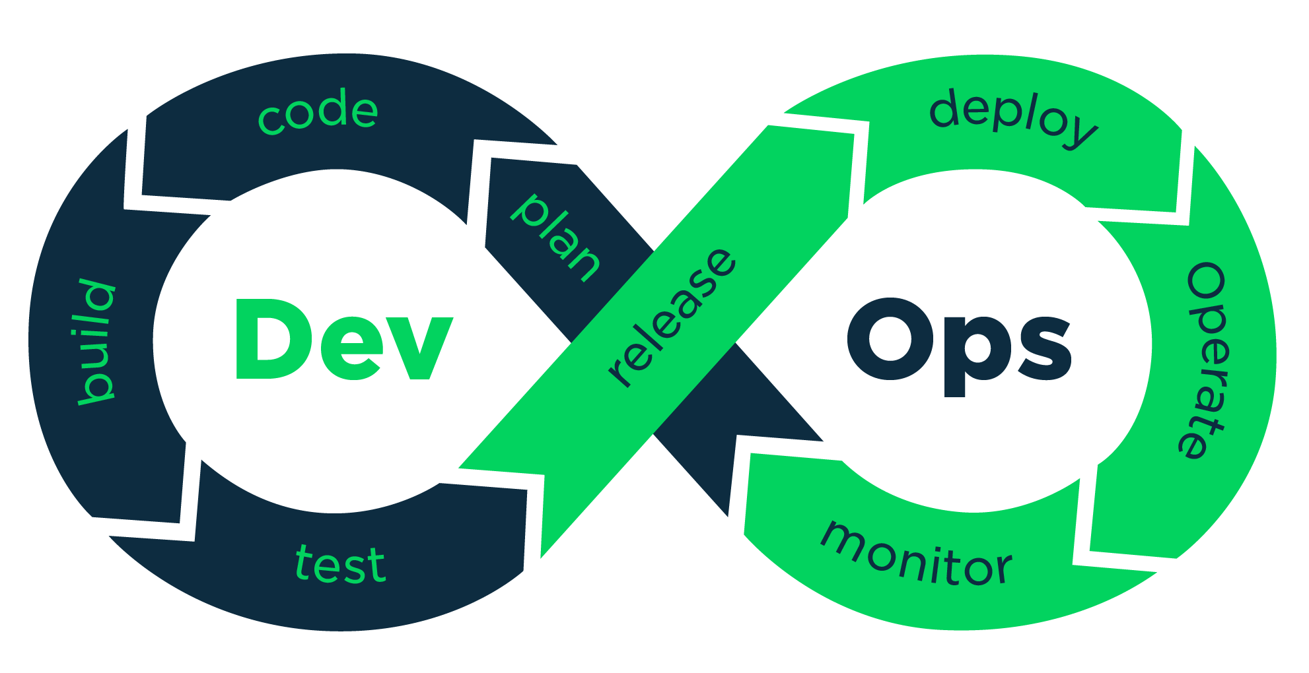
DevOps
DevOps是能讓營運單位和資訊開發維運單位之間更密切合作的一種方式。
實務上要能透過自動化來達成持續整合、持續交付及持續監控應用程式。

Slide 3
JENKINS

Slide 4

持續整合和持續交付工具-Jenkins
Jenkins是一套開源的自動化伺服器
主要用做持續整合工具，2.0版增加持續交付支援
支援Java、Node.js、python、iOS等應用程式
支援大多數版本控制系統
支援測試報表產出和信件通知
有豐富的plugins做延伸使用
安裝簡單且設定方便
目前最新穩定版：2.89.3 (2018/02)

Slide 5
本地端測試Jenkins事前準備
安裝以下軟體
後續範例為使用Java 8
 | 使用Java 8 | 使用Java 7
Java | JDK 8 | JDK 7
建置工具 | Maven (3.5.2) / Ant (1.10.1) | Maven (3.5.2) / Ant (1.9.9)
版控工具 | Git (2.16.1)
持續整合工具 | Jenkins (2.89.3) | Jenkins (2.53)

Slide 6
本地端測試Jenkins事前準備
建立測試用Java專案
開啟 Git ，建立本地端 Repository
建立 Java Maven 專案，Workspace指向本地端
Git Repository
建立Java模組和JUnit測試程式

Slide 7
Java軟體專案項目管理和建構工具 Maven

Slide 8
Java 建置工具發展
Java 開發過程：開發 > 編譯 > 測試 > 包裝等工作
原生：javac、java、jar等指令
Ant：
透過XML檔(build.xml)定義要執行的工作(target)和流程(depends)。
Maven：
透過專案對象模型(pom.xml)管理Java專案，內建專案生命週期(Project Lifecycle)進行工作和相依管理(Dependency Management)管理第三方套件(存放於Repository)
Gradle：
結合Ant和Maven優點，並改用更簡潔的Groovy來開發。

Slide 9
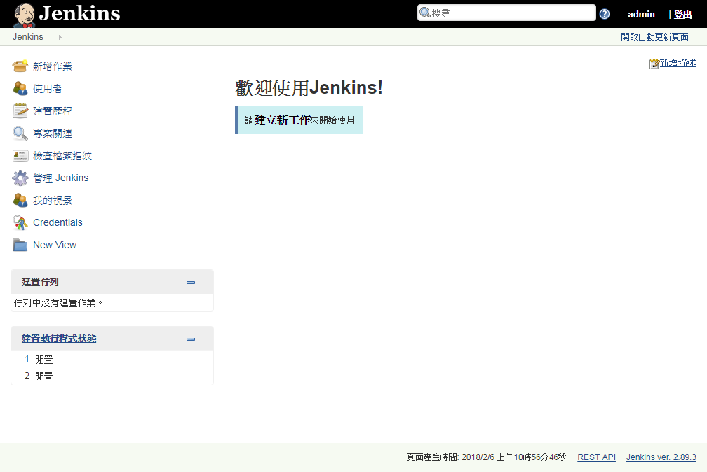
Jenkins首頁儀表板

Slide 10
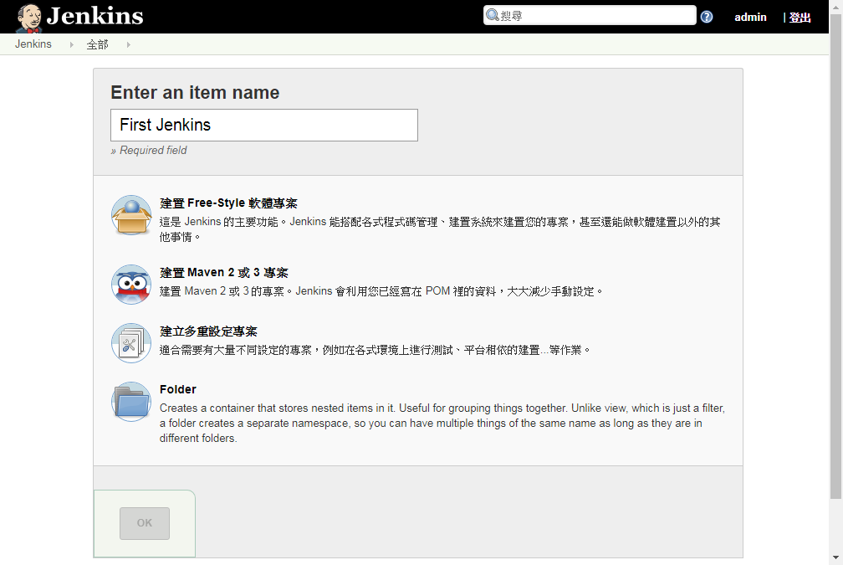
建立Jenkins專案

Slide 11
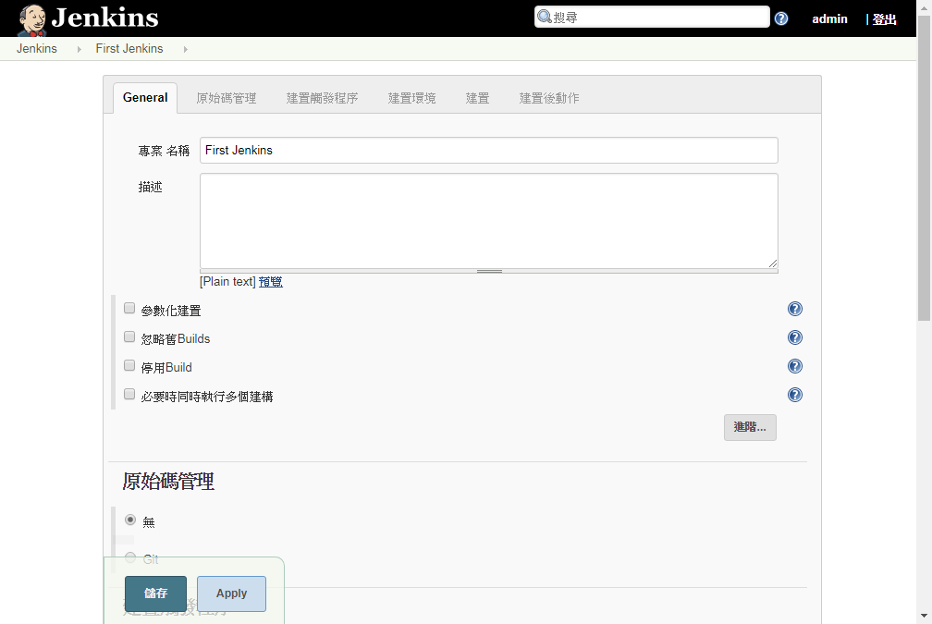
建立Jenkins專案

Slide 12
Jenkins 基本專案組成
General
原始碼管理
建置觸發程序
建置環境
建置
建置後動作

Slide 13
Jenkins 原始碼管理
支援大多數版本控制系統
ClearCase (ClearCase plugin)
CVS (CVS plugin)
Git (Git plugin) (安裝)
GitHub (GitHub Branch Source plugin)
其他

Slide 14
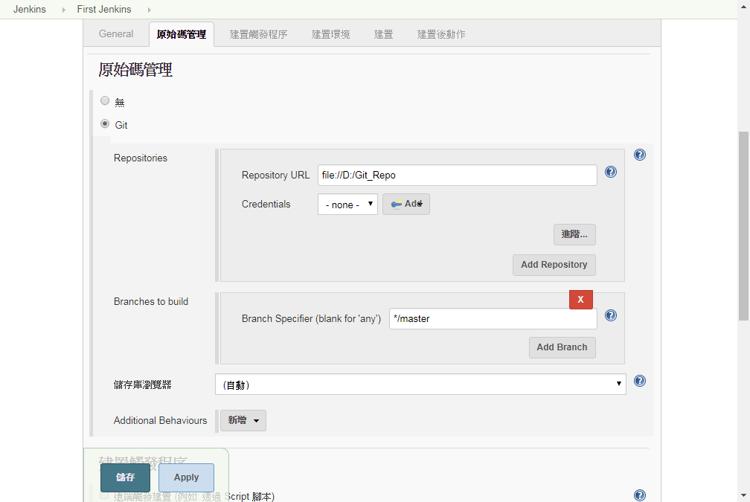
Jenkins專案-原始碼管理

Slide 15
Jenkins 建置觸發程序
遠端觸發建置 (例如: 透過 Script 腳本)
在其他專案建置後建置
定期建置
其他

Slide 16
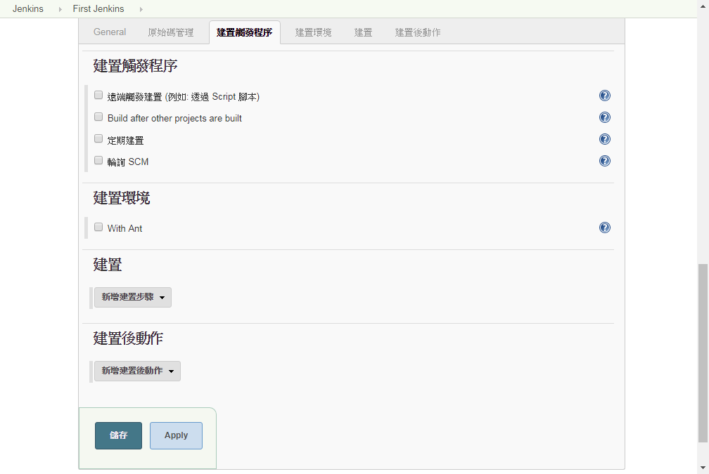
Jenkins專案-原始碼管理

Slide 17
Jenkins 建置環境
建置環境設定
With Ant (Ant Plugin)
Node & npm (NodeJS Plugin)
Config File (Config File Provider Plugin)
其他

Slide 18
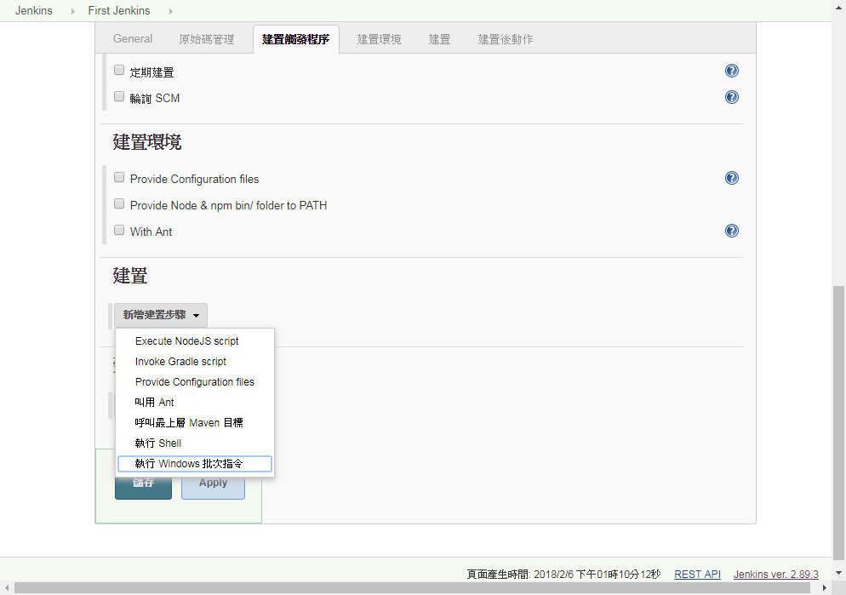
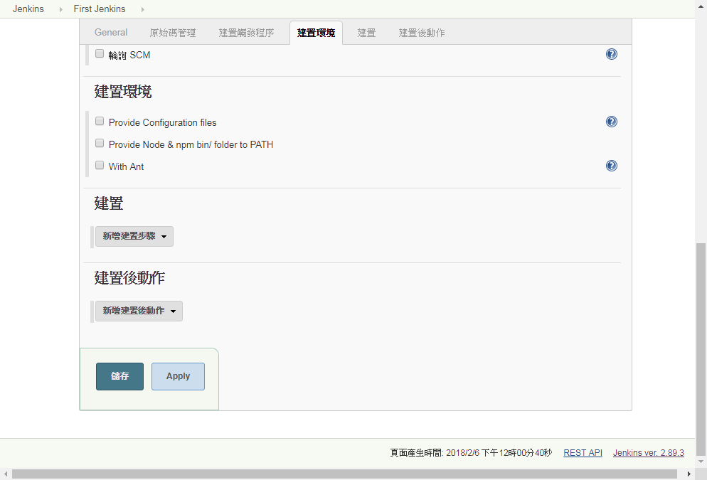
Jenkins專案-建置環境

Slide 19
Jenkins 建置
組合多個建置步驟完成建置
呼叫最上層Maven目標 (pom.xml)
執行Shell
執行Windows批次指令
叫用Ant (Ant Plugin)
叫用Gradle script (Gradle Plugin)
執行NodeJS script (NodeJS Plugin)
其他

Slide 20
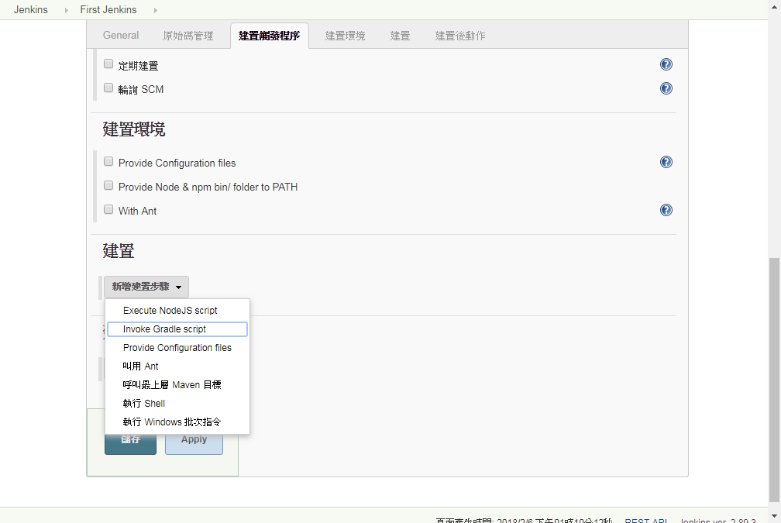
Jenkins專案-建置環境

Slide 21
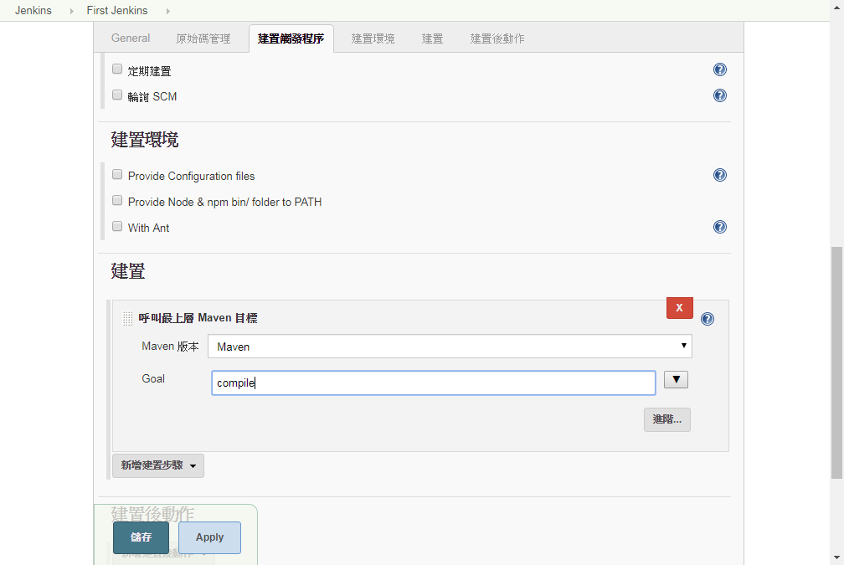
Jenkins專案-建置環境

Slide 22
Jenkins 建置後動作
封存成品
彙總下游測試結果
發佈JUnit測試結果報告
發佈Javadoc
電子郵件通知
其他

Slide 23
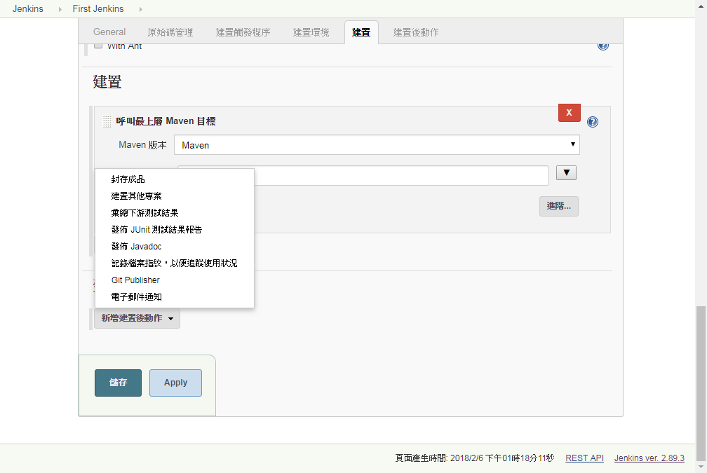
Jenkins專案-建置環境

Slide 24
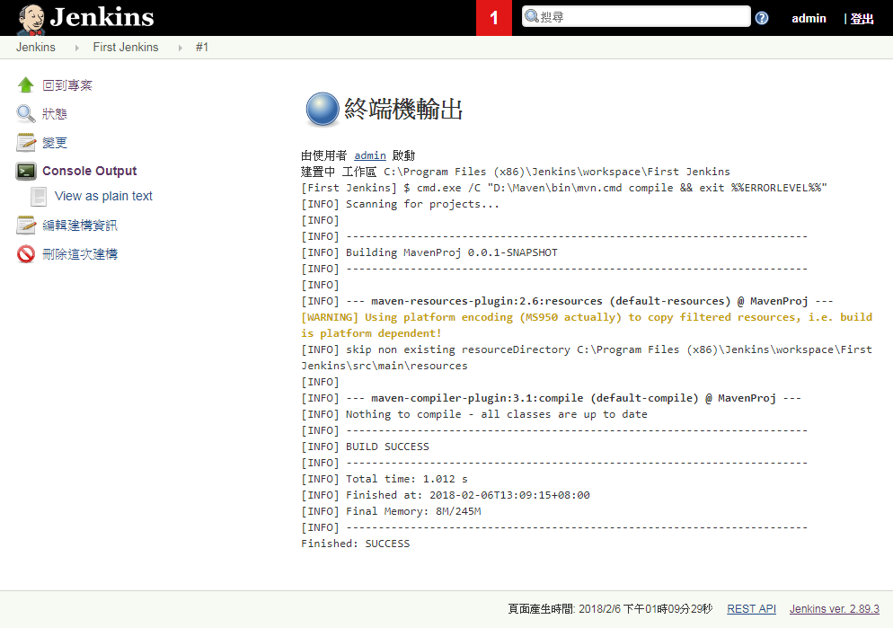
Jenkins專案-建置環境

Slide 25
建置JENKINS專案

Slide 26
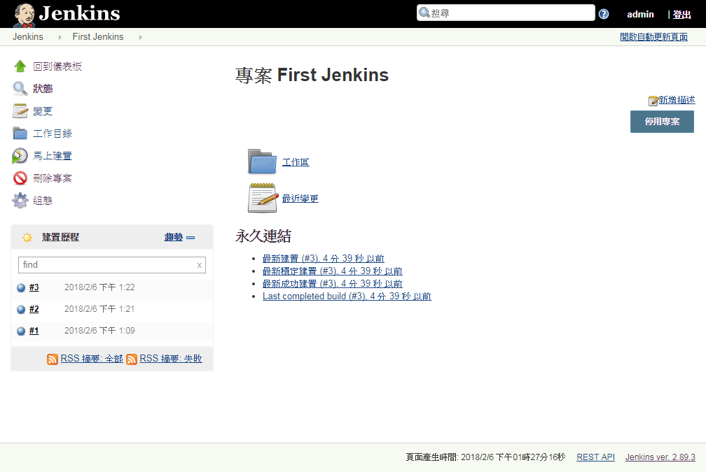
Jenkins專案-建置環境

Slide 27
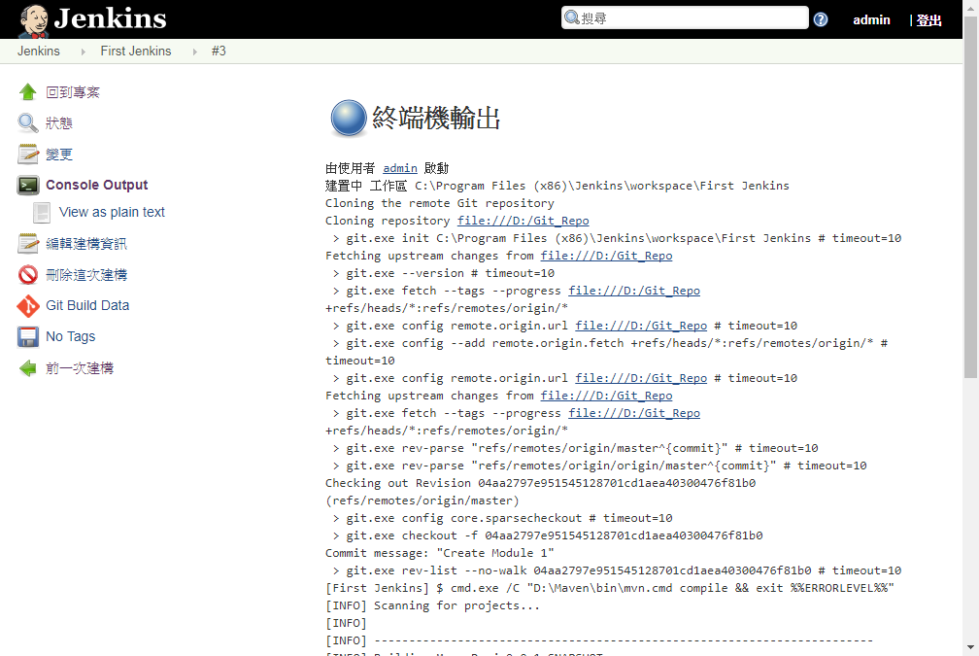
Jenkins專案-建置環境

Slide 28
JENKINS結合junit單元測試 (JUnit Plugin)

Slide 29
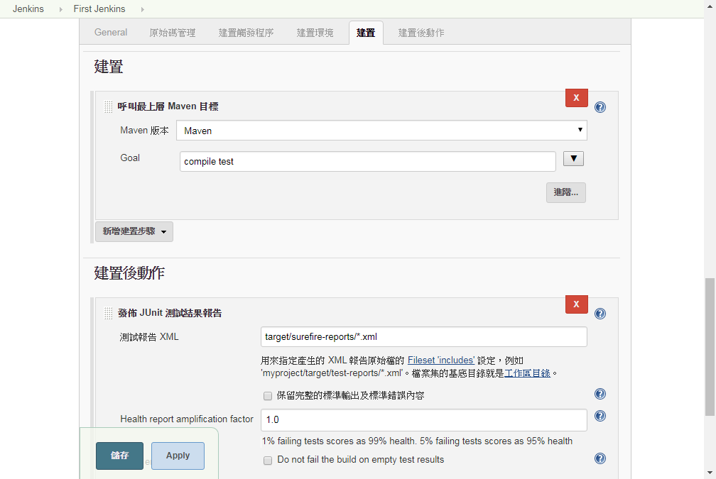
Jenkins專案-JUnit測試

Slide 30
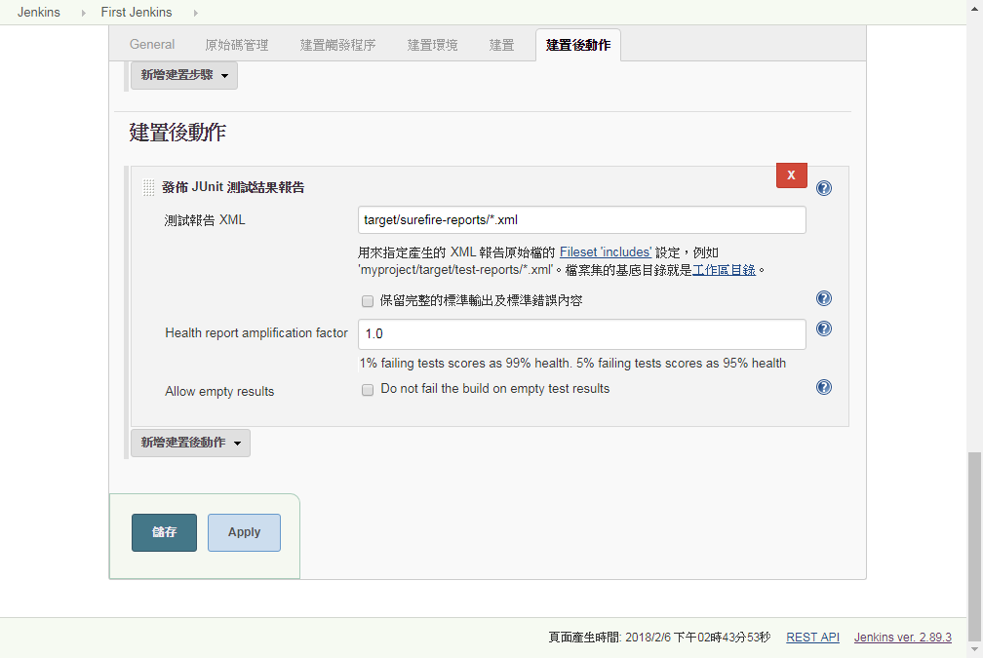
Jenkins專案-JUnit測試

Slide 31
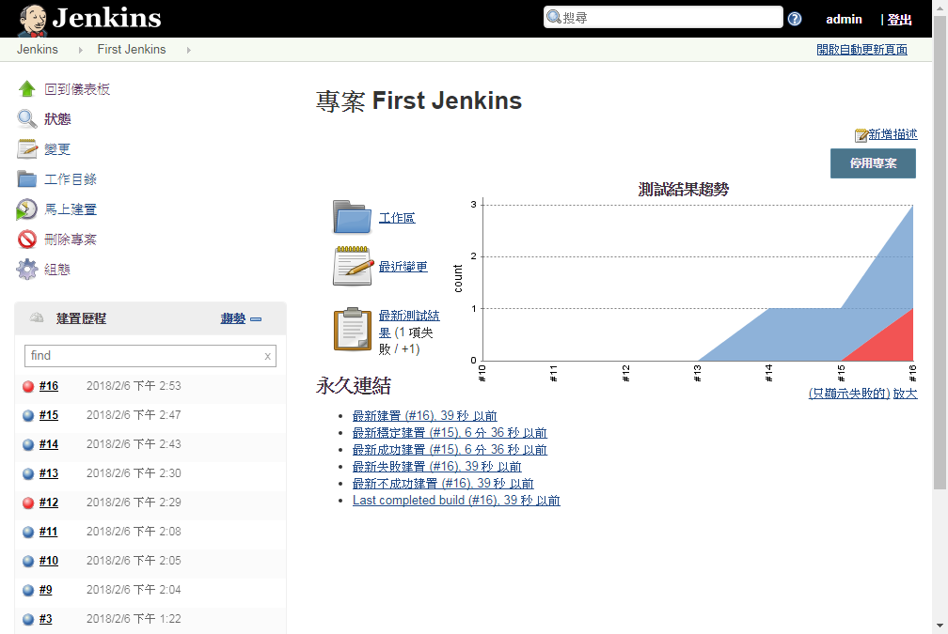
Jenkins專案-JUnit測試結果

Slide 32
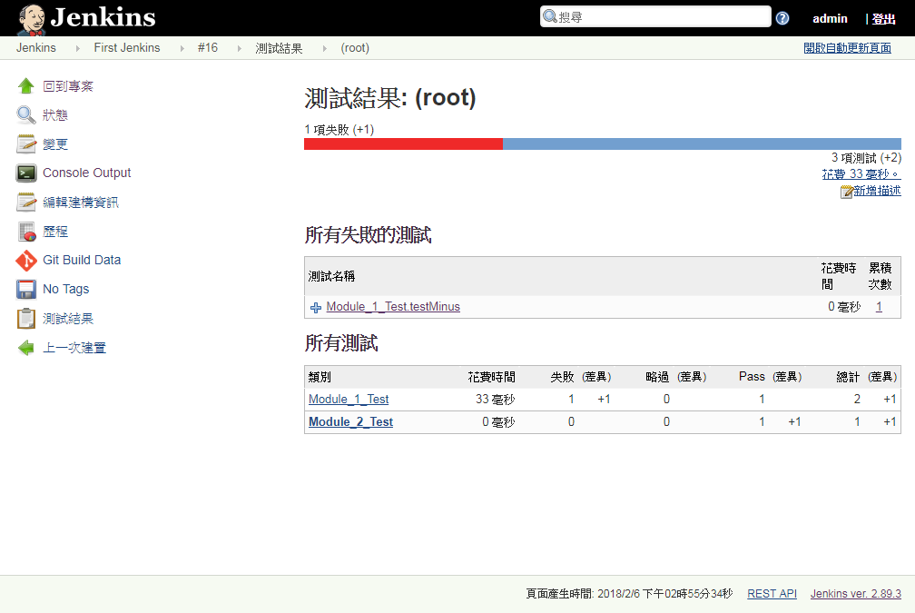
Jenkins專案-JUnit測試結果

Slide 33
Jenkins pipeline

Slide 34
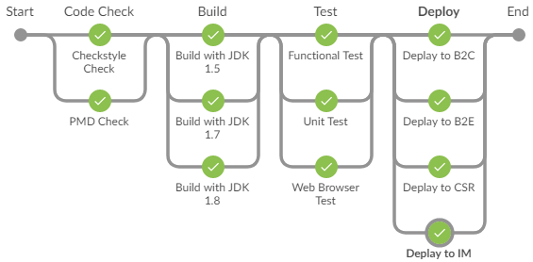
Jenkins Pipeline
Jenkins工作流程框架 (Jenkins Pipeline Plugin)
用來實現平行複雜的建置流程
使用Groovy DSL撰寫於文字檔(Jenkinsfile)
配合Blue Ocean可讓Pipeline更視覺化來作業

Slide 35
網頁自動化框架 SELENIUM

Slide 36
網頁功能測試目的
測試使用者介面的可用性
對網頁功能流程進行黑箱測試
達到開發的持續整合和持續發佈(DevOps)

Slide 37
開源第三方網頁自動化套件 - Selenium
瀏覽器自動化測試框架和工具集
主要元件
Selenium IDE :
Firefox 外掛，可用來錄製、重播和匯出腳本，並可進行測試
Selenium WebDriver :
驅動瀏覽器，支援各式瀏覽器和行動平台
Selenium WebDriver API :
撰寫執行動作腳本，支援包含Java、Python、JavaScript等程式語言
Selenium Server :
透過 Selenium RC Server 讓測試腳本能在遠端多台機器上同時執行

Slide 38
Selenium 版本
 | Selenium 2 | Selenium 3
目前最新版本 | 2.53.1 (不再更新) | 3.9.1
Java版本 | 2.46 Java 6 2.47 Java 7 | Java 8
WebDriver | 第三方開發 | 各瀏覽器開發商提供
WebDriver API |  | W3C 規格
升級優點 |  | API幾乎可以完全套用 修正錯誤和增加測試穩定度

Slide 39
Selenium IDE
圖型化介面的測試案例建立和測試工具
支援瀏覽器：Firefox
可匯出成Java等測試程式碼

Slide 40
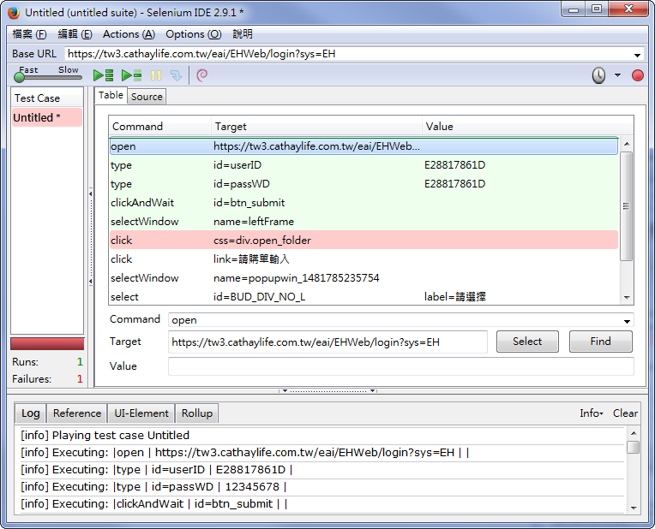
Selenium IDE
播放測試案例
錄製腳本
測試腳本
腳本編輯
測試Log

Slide 41
Selenium WebDriver
Selenium 提供各種瀏覽器驅動執行檔
程式範例
// 指定 Selenium IE WebDriver 執行檔位置
System.setProperty("webdriver.ie.driver", "D:/Selenium/IEDriverServer.exe");
// 指定瀏覽器相關參數
DesiredCapabilities capability = DesiredCapabilities.internetExplorer();
capability.setPlatform(Platform.WINDOWS);
// 建立 IE WebDriver 物件
WebDriver driver = new InternetExplorerDriver(capability);

Slide 42
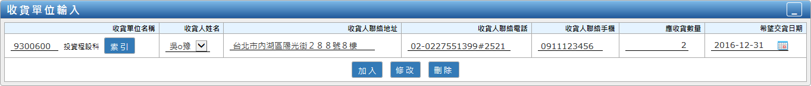
Selenium WebDriver API
Selenium 提供各種主流程式開發語言 API與瀏覽器互動
包含Java、C#、Ruby、Python、Javascript (Node.js)
1
程式範例
// 索引按鈕
driver.findElement(By.id("BTN_INDEX")).click();
1

Slide 43
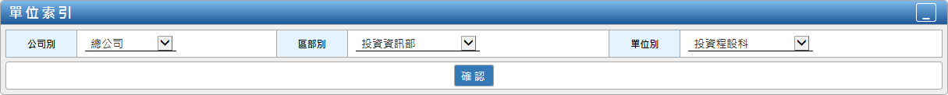
Selenium WebDriver API
2
3
4
5
程式範例
2
driver.switchTo().frame(0);
Thread.sleep(2000);
Select select1 = new Select(driver.findElement(By.id("DEPT_KIND")));
select1.selectByVisibleText("投資資訊部");
Thread.sleep(2000);
Select select2 = new Select(driver.findElement(By.id("DIV_KIND")));
select2.selectByVisibleText("投資程設科");
driver.findElement(By.id("btn_confirm")).click();
Thread.sleep(2000);
3
4
5

Slide 44
Selenium WebDriver API
6
7
8
9
10
程式範例
6
// 切回原本畫面
driver.switchTo().parentFrame(); driver.switchTo().frame(driver.findElement(By.name("leftFrame"))); driver.switchTo().frame(driver.findElement(By.name("mainFrame")));
driver.switchTo().frame(1);
Select select3 = new Select(driver.findElement(By.id("RCV_EMP_ID")));
select3.selectByVisibleText("吳o豫");
driver.findElement(By.id("RCVABL_CNT")).sendKeys("2");
driver.findElement(By.id("EXPT_DLVRY_DT")).sendKeys("2016-12-31");
driver.findElement(By.id("BTN_ADD")).click();
7
8
9
10

Slide 45
Selenium方法
id：findElement(By.id())
name：findElement(By.name())
class：findElement(By.className())
tag：findElement(By.tagName())
Link (超連結文字模糊搜尋)：findElement(By.linkText())
partialLink (超連結文字模糊搜尋)：findElement(By.partialLinkText())
xpath：findElement(By.xpath())
css：findElement(By.cssSelector())

Slide 46
Selenium Demo
CathaySelenium
CathaySelenium3

